Slide 1
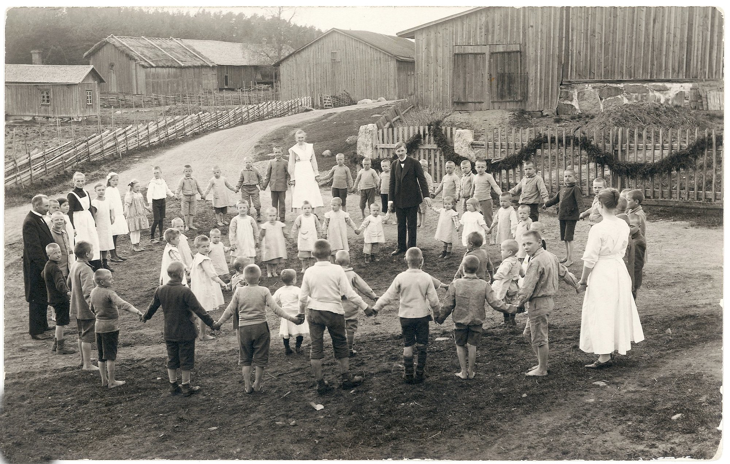
17. Sivistyköön Suomen kansa

Slide 2
Miksi kouluja perustettiin 1800-luvulla?
Kun yhteiskunta muuttui, ihmisiltä vaadittiin uusia taitoja, esimerkiksi lukemista ja kirjoittamista.
Koulua käyneiden ihmisten arveltiin olevan ahkeria ja taitavia. Koulun avulla haluttiin luoda hyviä työntekijöitä ja hyvätapaisia kansalaisia.

Slide 3
Miksi osa kansalaisista vastusti koulujen perustamista?
Koulutusta pidettiin ajanhukkana; työntekoa arvostettiin enemmän.
Koulujen pelättiin tekevän ihmisistä herroja ja laiskoja.
Koulujen rakentaminen maksoi paljon.

Slide 4
Tule kouluun ajoissa.
Huolehdi, että kaikki tarpeellinen välineistö on mukanasi.
Ole ahkera, tee sinulle annetut kotitehtävät huolellisesti.
Puhu tunnilla vain, jos opettaja antaa luvan.
Kunnioita opettajaa ja koulutovereitasi.

Slide 5
Yhdistysten synty 1800-luvun lopulla
työväenyhdistykset
vapaapalokunnat
nuorisoseurat
raittiusseurat
uskonnolliset yhdistykset
urheiluseurat
naisasiaa ajavat seurat
rouvasväen yhdistykset
poliittiset yhdistykset (kielipuolueet)
Yhdistyksiin liityttiin, koska haluttiin vaikuttaa asioihin ja ymmärrettiin, että niitä voidaan muuttaa.
Se oli myös vapaa-ajanviettotapa.

Slide 6
Ryhmätyöt
Milloin yhdistys perustettiin?
Kuka/ ketkä perustivat?
Mitkä olivat tavoitteet?/ Miksi perustettiin?
Millaista toiminta oli?
Ketkä olivat jäseniä?
Kuvia, videoita…

Slide 7
Lapset kouluun
Kansakouluasetus v. 1866
Koulunkäynti yleistyi

Slide 8
Sääty-yhteiskunnan mureneminen
a) koulutuksen yleistyminen
Ahkera opiskelu antoi yhä useammalle mahdollisuuden päästä hyvään ammattiin. Lyseot ja muu korkeampi koulutus oli toki maksullista, mutta valtio antoi varattomille perheille vapaaoppilaspaikkoja.
b) yhdistysten perustaminen
Työväenliike onnistui parantamaan työväen oikeuksia. Merkittävin läpimurto oli yleinen äänioikeus, joka päätti sääty-yhteiskunnan ajan Suomessa.
Ihmiset tottuivat vaatimaan oikeuksiaan ja parempaa elämää. Kansalaisyhteiskunta syntyi, eikä oikeuksien puuttumista pidetty enää yhtä luonnollisena kuin aikaisemmin.
Yhdistyksissä ihmiset olivat tekemisissä toistensa kanssa, mikä madalsi säätyjen eroja.
c) naisen aseman paraneminen?
Naisasialiikkeen ansiosta naisten asema koheni, mikä osaltaan mursi perinteistä järjestelmää.
Holhousjärjestelmän päättyminen lisäsi naisten itsenäisyyttä.

